Slide 1
“Dios está vivo”
Marcio García De La Oliva
5to B sec.
15/05/2023
Religión

Slide 2
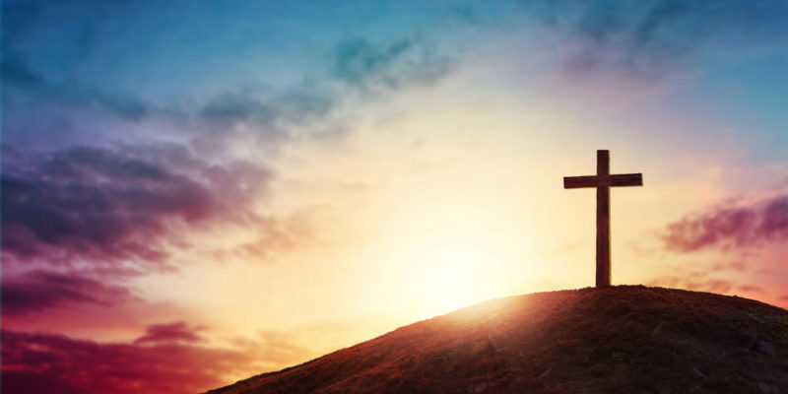
La sustentada "Dios está vivo" se interpreta como una creencia religiosa que sostiene que Dios existe y está presente en la vida de las personas. Dios está vivo y nos acompaña en cada momento de nuestra vida. Esta sustentación se basa en la creencia de que Dios es un ser espiritual y no está limitado por la muerte física.
Además , la mantenida "Jesús está vivo" se refiere a la creencia de que Jesucristo resucitó de entre los muertos y sigue vivo y presente en la vida de las personas.

Slide 3
He sido crucificado con Cristo, y ya no vivo yo, sino que Cristo vive en mí. Lo que ahora vivo en el cuerpo, lo vivo por la fe en el Hijo de Dios, quien me amó y dio su vida por mí.
Gálatas 2:20
La canción "Mi Dios está vivo" expresa esta creencia y afirma que Dios está vivo en el corazón de las personas.
Éxodo 33:14
Y El respondió: Mi presencia irá {contigo}, y yo te daré descanso.

Slide 4
Bibliografía
La Biblia de las Américas. Knowing Jesus. España
Recuperado de https://bible.knowing-jesus.com/Espa%C3%B1al/topics/La-Presencia-De- Dios
Pagan, A. (2016). Letras
Recuperado de https://www.letras.com/canciones-religiosas/mi-dios-esta-vivo/
DayliVerses. Versículos de la Biblia sobre “Vivo”
Recuperado de https://dailyverses.net/es/busqueda/Vivo
Infinito +1. ¡Jesús está vivo! https://www.youtube.com/watch?v=6kn-V2sea6o&t=333s
España

